Slide 1
HORMONÁLNA SÚSTAVA

Slide 2
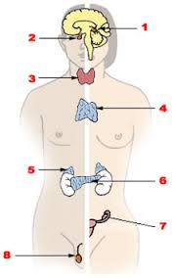
Čím je tvorená???
Čo sú hormóny???

Slide 4
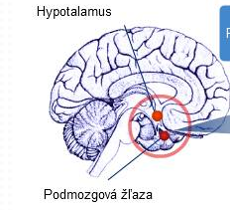
Podmozgová žľaza (hypofýza)

Slide 5
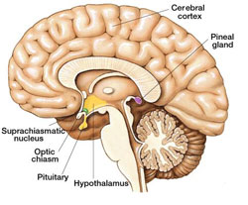
Šuškovité teliesko (epifýza)
melatonín

Slide 6
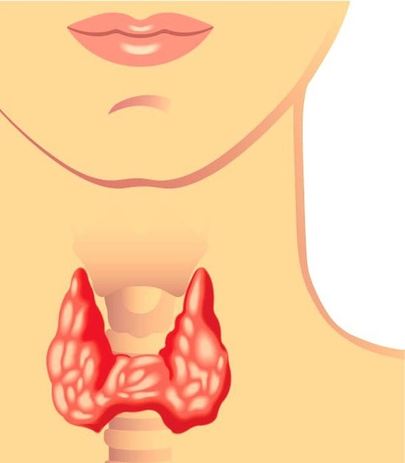
Štítna žľaza

Slide 7
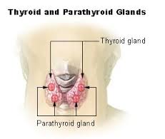
Prištítne telieska

Slide 8
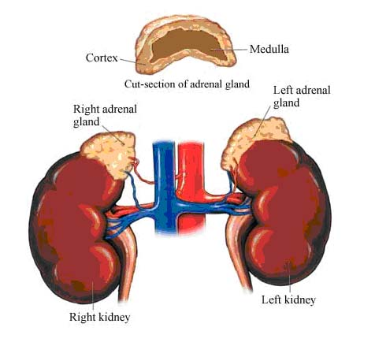
Nadobličky
a.,n.
k.k.

Slide 9
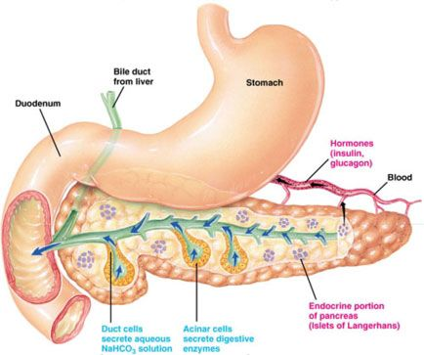
Podžalúdková žľaza

